Slide 1
AVE MARIA
SANTO TERÇO

Slide 2
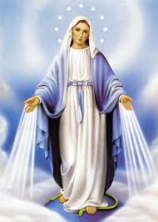
POR QUE REZAR A MARIA E COM MARIA?

Slide 3
EVA DESOBEDIÊNCIA
MARIA OBEDIÊNCIA
MARIA (Lc 1, 26-35)
Mulher, virgem, imaculada, era noiva de um homem, e recebeu a visita de um anjo.
Pela Santíssima Virgem Maria : Jesus veio ao mundo
  Salvação da humanidade
EVA (Gn 3, 1-20)
Mulher, virgem, imaculada, era noiva de um homem, e recebeu a visita de um anjo.
o pecado entrou no mundo
  Inclinação da Humanidade

Slide 4
ARCA DA ALIANÇA
MARIA
Portou dentro de si
  Jesus
  completude da aliança
  a nova, eterna e perfeita aliança
  Palavra de Deus (o Verbo)
  Pão do Céu (Eucaristia)
  Responsável pelos maiores milagres
Ela é pura, valiosa, virgem e imaculada
    Escolhida de Deus
Caminho da vitória em nossas batalhas espirituais
    Com ela à frente conquistaremos a nossa terra prometida: Céu
    Venerada e louvada pelo seu povo
    Porta do Céu
Agradável a Deus
Aliança com DEUS
  Tábuas da Lei (Palavra de DEUS)
  Maná (Pão do Céu)
  Bastão de Aarão (responsável pelos milagres)
Material da Arca (madeira virgem e ouro puro)
Lugar de destaque em toda batalha
    ia sempre à frente do exército de Israel
    Venerada e louvada pelo povo de Israel
    Conquista da terra prometida
Agradava a Deus

Slide 5
A MÃE DO REI (I Rs 2, 19)
Reis de Israel - prefiguração de Jesus
  povo de Israel - buscava a intercessão da mãe do rei
  mãe do rei sabia exatamente como e a melhor forma de pedir
Evangelho de São João, no episódio das Bodas de Caná
  Intercessão de Maria
  Ministério público de Jesus - milagres

Slide 6
Natureza da Oração de Maria
Visita à Santa Isabel
  Isabel fica cheia do Espírito Santo
  A criança (São João Batista) pulou de alegria
  Santa Isabel - louvores a Nossa Senhora
Orações de Maria (CIC 2617-2619)
  Fiat (obediência, humildade, entrega)
  Magnificat (louvor, humildade, entendimento e reconhecimento) – Lc 1, 46-56
  Bodas de Caná (intercessão)
  Cruz (contemplação, entrega, e envio)
Maria é a orante perfeita, figura da Igreja
  Rezar com ela – adesão ao plano do Pai, que envia seu Filho para salvar todos os homens (oração potencializada)
  Como o discípulo bem-amado, acolhemos em nossa casa a Mãe de Jesus, que se tornou a mãe de todos os vivos.
  Podemos rezar com ela e a ela. (CIC 2679)

Slide 7
JESUS – DEUS vivo feito homem nos chama a imitá-lo:
“Sede santos, como meu Pai do Céu é santo”
“Aprendei de mim, que sou manso e humilde de coração”
Batizou-se para abrir esse caminho de passagem para uma vida sobrenatural para nós
Lavou os pés de seus discípulos
Partiu o pão
Padeceu de sua paixão e morte na cruz, para nos ensinar o sacrifício e a morte como caminho para a vida eterna.
DEUS ESCOLHEU
Vir ao mundo por meio de Maria: maternidade (CIC 2674)
Maria como caminho de ir a Ele
Entregá-la como NOSSA MÃE (Jo 19, 26-27)

Slide 8
AVE MARIA
O inferno estremece diante de uma Ave-Maria!
Contém o fundamento do Novo Testamento: a encarnação
Oração CRISTOLÓGICA
Totalmente bíblica
Dividida entre o episódio da Anunciação do Anjo Gabriel e a Visitação de Maria a Isabel
Louvor - exaltação a Deus na pessoa de Maria (CIC 2675)
Confia as súplicas e louvores dos filhos de Deus. (CIC 2675)

Slide 9
1ª parte (Lc 1, 28.42) (CIC 2676)
AVE MARIA
  É o próprio Deus, por intermédio do anjo, quem saúda Maria.
  Nossa oração ousa retomar a saudação de Maria com o olhar que Deus lançou a ela
CHEIA DE GRAÇA, O SENHOR É CONVOSCO
  Maria é cheia de graça porque o Senhor está com ela. E, porque o Senhor está com ela, é cheia de graça
  Mais graça que qualquer outro ser humano jamais teve, pois o Senhor está com ela materialmente em sua encarnação, no auge de todo o plano de Salvação.
  Exprime também o espanto do próprio anjo em relação ao grau de graça que se encontra em Maria
BENDITA SOIS VÓS ENTRE AS MULHERES, E BENDITO É O FRUTO DO VOSSO VENTRE, JESUS
  Maria é canal escolhido pelo próprio Deus para vir e para irmos
  Reconhecimento da sábia escolha e preparação de Deus (bendita sois vós entre as mulheres); e de que carrega ali aquilo que de mais especial já veio ao mundo (bendito o fruto do vosso ventre: Jesus

Slide 10
2ª parte (CIC 2677)
SANTA MARIA
  Não há nenhum ser humano criado (Jesus não foi criado) mais santo que Maria
MÃE DE DEUS (Lc 1, 43)
  “Donde me vem que a mãe de meu Senhor venha me visitar?”, disse Isabel. Ora, quem é meu Senhor, que não Deus? Além disso, Maria é mãe de Jesus, e é artigo pacífico de fé a união das naturezas (humana e divina) de Jesus. Logo, a mãe de Jesus é Mãe de Deus. THEOTOKOS!
ROGAI POR NÓS PECADORES
  É inegável o poder da intercessão e da oração de irmãos na fé uns pelos outros. O da mãe, então, muito maior. Lembrem-se da mãe do rei; lembrem-se de Maria nas bodas de Caná
AGORA E NA HORA DE NOSSA MORTE
  Precisamos da oração a cada dia, para fortalecer nossos meios de santificação para chegarmos à Vida Eterna;
  Principalmente no momento da nossa morte, pois este é o momento decisivo para o qual viemos e para o qual devemos estar prontos e vigiar a todo momento

Slide 11
O SANTO ROSÁRIO
ORIGEM DO ROSÁRIO
1214 – Aparição e revelação de Nossa Senhora a São Domingos de Gusmão. São Domingos estava em Toulouse, pregando contra a heresia dos cátaros (defendiam que a matéria era má e o espírito era bom)
  Consequências dessa heresia: se a matéria é má, Jesus feito homem não é Deus; Maria não é Mãe de Deus; Eucaristia não é real; Sexo é errado (extermínio da humanidade); solução: jejuar até a morte. (!!!!!!!!!!)
  Maria apresenta como combate espiritual a essa heresia nefasta a oração do que ela chamou de SALTÉRIO ANGÉLICO (saltério = 150 salmos; saudação angélica = Ave-Maria). Maria pedia e ensinava ali, num exercício de simplicidade, de combate espiritual, de reconhecimento da maravilha contida na encarnação, a recitação do Rosário.
+/- 1365 – Resolveu-se separar as 150 Ave-Marias em 15 dezenas, e colocou-se um Pai-Nosso no início de cada dezena.

Slide 12
+/- 1500 – Ficou estabelecido para cada dezena a meditação de um episódio da vida de Jesus.
  Rosário de 15 mistérios praticamente da forma como ainda o praticamos.
  Pode-se dividir os 15 mistérios em 3 conjuntos de 5 (mistérios gozosos, mistérios dolorosos, mistérios gloriosos).
  Daí vem o nome TERÇO: um terço do Rosário completo.
  A palavra Rosário significa 'Coroa de Rosas'. A Virgem Maria revelou a muitas pessoas que cada vez que rezam uma Ave Maria lhe é entregue uma rosa e por cada Rosário completo lhe é entregue uma coroa de rosas. A rosa é a rainha das flores, sendo assim o Rosário a rosa de todas as devoções e, portanto, a mais importante.
1917 – desde a revolução francesa dá-se uma sucessão de aparições marianas no mundo (Graças, Salette, Lourdes) e em todas elas a Virgem é enfática em recomendar a oração do terço como uma devoção necessária para compensar as ofensas do mundo a Deus e para a conversão dos pecadores. A mais gritante delas é a aparição de Nossa Senhora em Fátima, aos pastorinhos. Ela se identifica como Nossa Senhora do Rosário de Fátima, enfatiza muito a oração do Rosário para a conversão do mundo, e ainda ensinou uma oração que acabou, por costume, sendo incorporada ao final de cada mistério do terço: “oh, meu Jesus, perdoai-nos, livrai-nos do fogo do inferno; levai as almas todas para o Céu, principalmente as que mais precisarem”.
2002 – o Papa João Paulo II institui, além das três categorias de mistérios que já existem, uma quarta categoria: os mistérios luminosos, que contemplam a vida pública de Jesus. Os mistérios luminosos são facultativos.

Slide 13
NATUREZA DO ROSÁRIO
Devoção
  Devoções não são exatamente orações. São práticas de fé. Na oração, colocamos a nossa inteligência direcionada a Deus; em uma devoção, a nossa vontade está direcionada a Deus. Estabelecemos práticas e rotinas que ajudam a nos disciplinarmos na nossa direção a Deus.
Obrigatoriedade
  A oração do terço é obrigatória? Não! Entretanto, é considerada a mais perfeita de todas as devoções; é ensinada e recomendada diversas vezes pela própria Virgem Maria; prática ordinária de todos os santos que vieram depois da difusão do Rosário; e você não vai encontrar nenhum devocionário ou diretor espiritual que não a recomende como prática diária.
Oração Cristológica
  O Rosário, de fato, ainda que caracterizado pela sua fisionomia mariana, no seu âmago, é oração cristológica. pois tem como ponto de partida e fundamento o mistério da Encarnação do Senhor Jesus, e como finalidade última prestar um louvor agradável a Deus Pai pela encarnação, ressurreição e ascensão de seu Filho, em virtude das quais a assunção e a coroação de Maria Santíssima como Rainha do céu e da terra são também motivo de grande alegria para todos os cristãos batizados, que cantam igualmente as glórias de Maria a cada Saudação angélica recitada com amor e gratidão.

Slide 14
Oração Vocal e Oração Mental
  não é somente uma composição de Pais-nossos e Ave-Marias, mas um divino compêndio da vida, da Paixão, da morte e da glória de Jesus. Enquanto se rezam as Ave-Marias e Pai-Nossos, faz-se a meditação da vida de Jesus.
  A repetição da Ave-Maria na recitação do Rosário tem, além da capacidade de nos predispor à contemplação, colocando-nos em atitude de meditação – por meio da qual nos esvaziamos de nós mesmos para sermos abrasados e preenchidos pelo Espírito de Deus –, a virtude de honrar não apenas a Santíssima Virgem, mas primordialmente e, acima de tudo, a Santíssima Trindade, no louvor à Encarnação do Verbo, uma vez que, pela Saudação do anjo, inaugurou-se o tempo da salvação.
Ao mesmo tempo Oração e Sacrifício
  Requer dedicar tempo, requer buscar concentração, requer vencer a monotonia, tudo para Deus.
Fácil e frutuosa
  Somos crianças aos olhos de Deus, seus mistérios e realidades são inesgotáveis. É preciso ter uma postura humilde e confiante na oração, e o terço é um excelente instrumento para adquirir essas virtudes, pois nos leva à disciplina da constância, e ainda nos leva à obediência da oração entregue e recomendada diretamente por Maria e por vários santos.

Slide 15
INTRODUÇÃO
  • Sinal da Cruz
  • Intenções - propósitos ao rezar o terço
  • Credo
    Fé é a base, o fundamento e o princípio de todas as virtudes cristãs;
    Crer em TUDO que crê e ensina a Santa Igreja Católica (exercício de humildade, de confiança, de obediência)
    Qualquer coisa em contrário é Heresia
    Herege é aquele que escolhe aquilo em que quer crer
  • 1 Pai-Nosso
    oração que Jesus nos ensinou
  • 3 Ave-Marias
    terço é uma oração voltada a Deus
    Ave-Maria deve nos levar a Deus
    rezamos uma Ave-Maria em honra a cada pessoa da Santíssima Trindade
      a primeira a Deus Pai, que nos criou;
      a segunda a Deus Filho, que nos remiu;
      a terceira a Deus Espírito Santo, que nos santifica.

Slide 16
PRINCIPAL - 5 vezes a seguinte sequência
  • Mistério
    Gozosos, luminosos, dolorosos ou gloriosos
  • 1 Pai-Nosso
  • 10 Ave-Marias
  • Glória ao Pai
  • Jaculatória (N. Sra. De Fátima)
ENCERRAMENTO
  • Oferecimento (“infinitas graças vos damos...”)
  • Salve Rainha
  • Sinal da Cruz

Slide 17
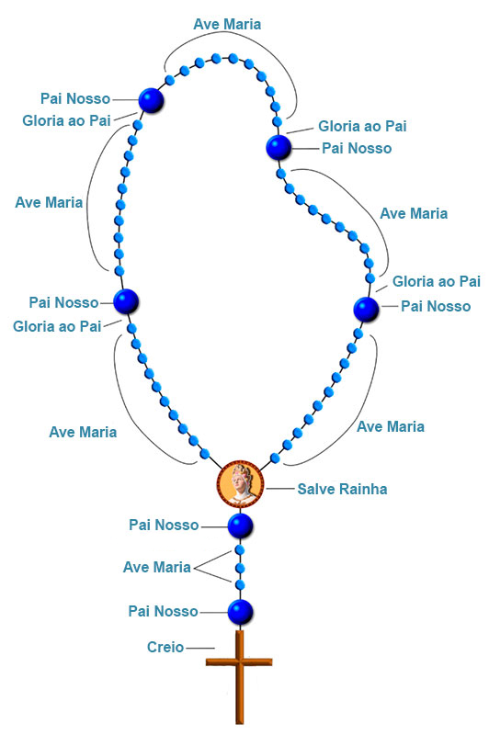

Slide 18
MISTÉRIOS GOZOSOS – 2ª-feira e sábado
  Anunciação do Anjo a Maria (Lc 1, 26-38)
  Visitação de Nossa Senhora a sua prima Isabel (Lc 1, 39-56)
  Nascimento de Jesus (Lc 2, 1-19; Mt 1, 18-25)
  Apresentação do Menino no Templo, purificação de Maria (Lc 2, 22-40)
  Perda e encontro do Menino Jesus no Templo (Lc 2, 41-52)

Slide 19
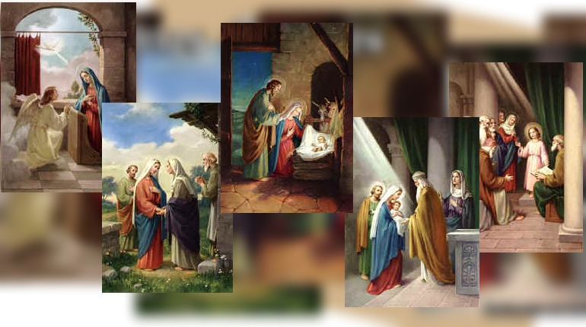
MISTÉRIOS GOZOSOS
2ª-feira e sábado

Slide 20
MISTÉRIOS LUMINOSOS
5ª feira
  Batismo de Jesus no Rio Jordão (Mt 3, 13-17; Jo 1, 29-34)
  O Milagre das Bodas de Caná (Jo 2, 1-12)
  O Anúncio do Reino de Deus (Mc 1, 15)
  Transfiguração de Jesus (Mt 17, 1-13; Lc 9, 28-36)
  Instituição da Eucaristia (Mt 26, 26-30; Jo 6, 47-69)

Slide 21
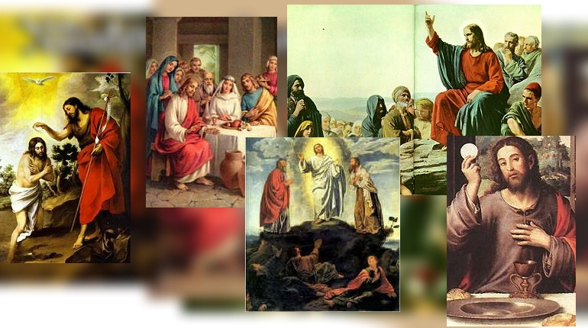
MISTÉRIOS LUMINOSOS
5ª feira

Slide 22
MISTÉRIOS DOLOROSOS
3ª e 6ª feira
  A agonia de Jesus no horto das Oliveiras (Lc 22, 39-46)
  Flagelação de Jesus (Mc 15, 15)
  Coroação de espinhos (Mt 27, 27-31)
  Jesus carrega a própria cruz no caminho do Calvário (Mc 15, 21-22)
  Crucifixão e morte de Jesus (Jo 19, 18-30)

Slide 23
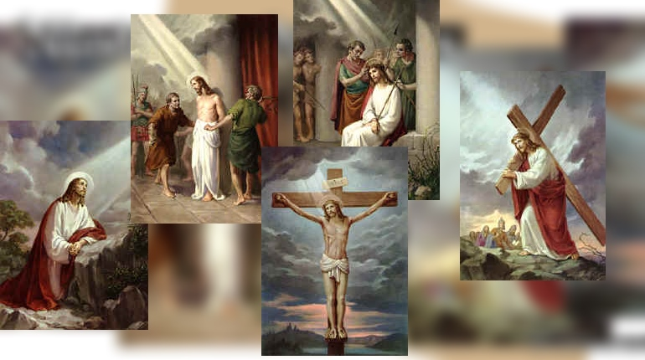
MISTÉRIOS DOLOROSOS
3ª e 6ª feira

Slide 24
MISTÉRIOS GLORIOSOS
4ª feira e domingo
  Ressurreição de Jesus (Lc 24, 1-7)
  Ascenção de Jesus ao Céu (Mc 16-19; At 1, 9-11)
  Vinda do Espírito Santo sobre os Apóstolos (At 2, 1-4)
  Assunção de Maria (Gn 2, 16-17; Lc 1, 48-49; Ap 12, 14)
  Coroação de Maria no Céu (Ap 11, 19 – 12, 1)

Slide 25
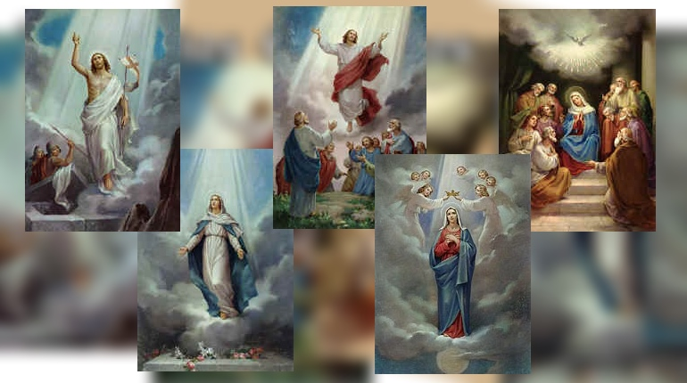
MISTÉRIOS GLORIOSOS
4ª feira e domingo

Slide 26
“Bendita monotonia de Ave-Marias, que purifica a monotonia dos teus pecados”.
São Josemaría Escrivá

